Slide 1




NHIỆM VỤ:
GIẢI CỨU GẤU CON

Slide 2




Slide 3





Câu hỏi 1: Con hãy đọc đúng các từ sau:
võ, xưa, vở vẽ, vỉa hè.
Con đọc đúng rồi
Con đọc chưa đúng rồi

Slide 4


Câu hỏi 2: Con hãy đọc đúng câu sau:
Nghỉ hè, bố mẹ cho Hà về quê.
Con đọc chưa đúng rồi
Con đọc đúng rồi

Slide 5




Câu hỏi 3: Con hãy đọc đúng câu sau:
Quê Hà là xứ sở của dừa.
Con đọc đúng rồi
Con đọc chưa đúng rồi

Slide 6
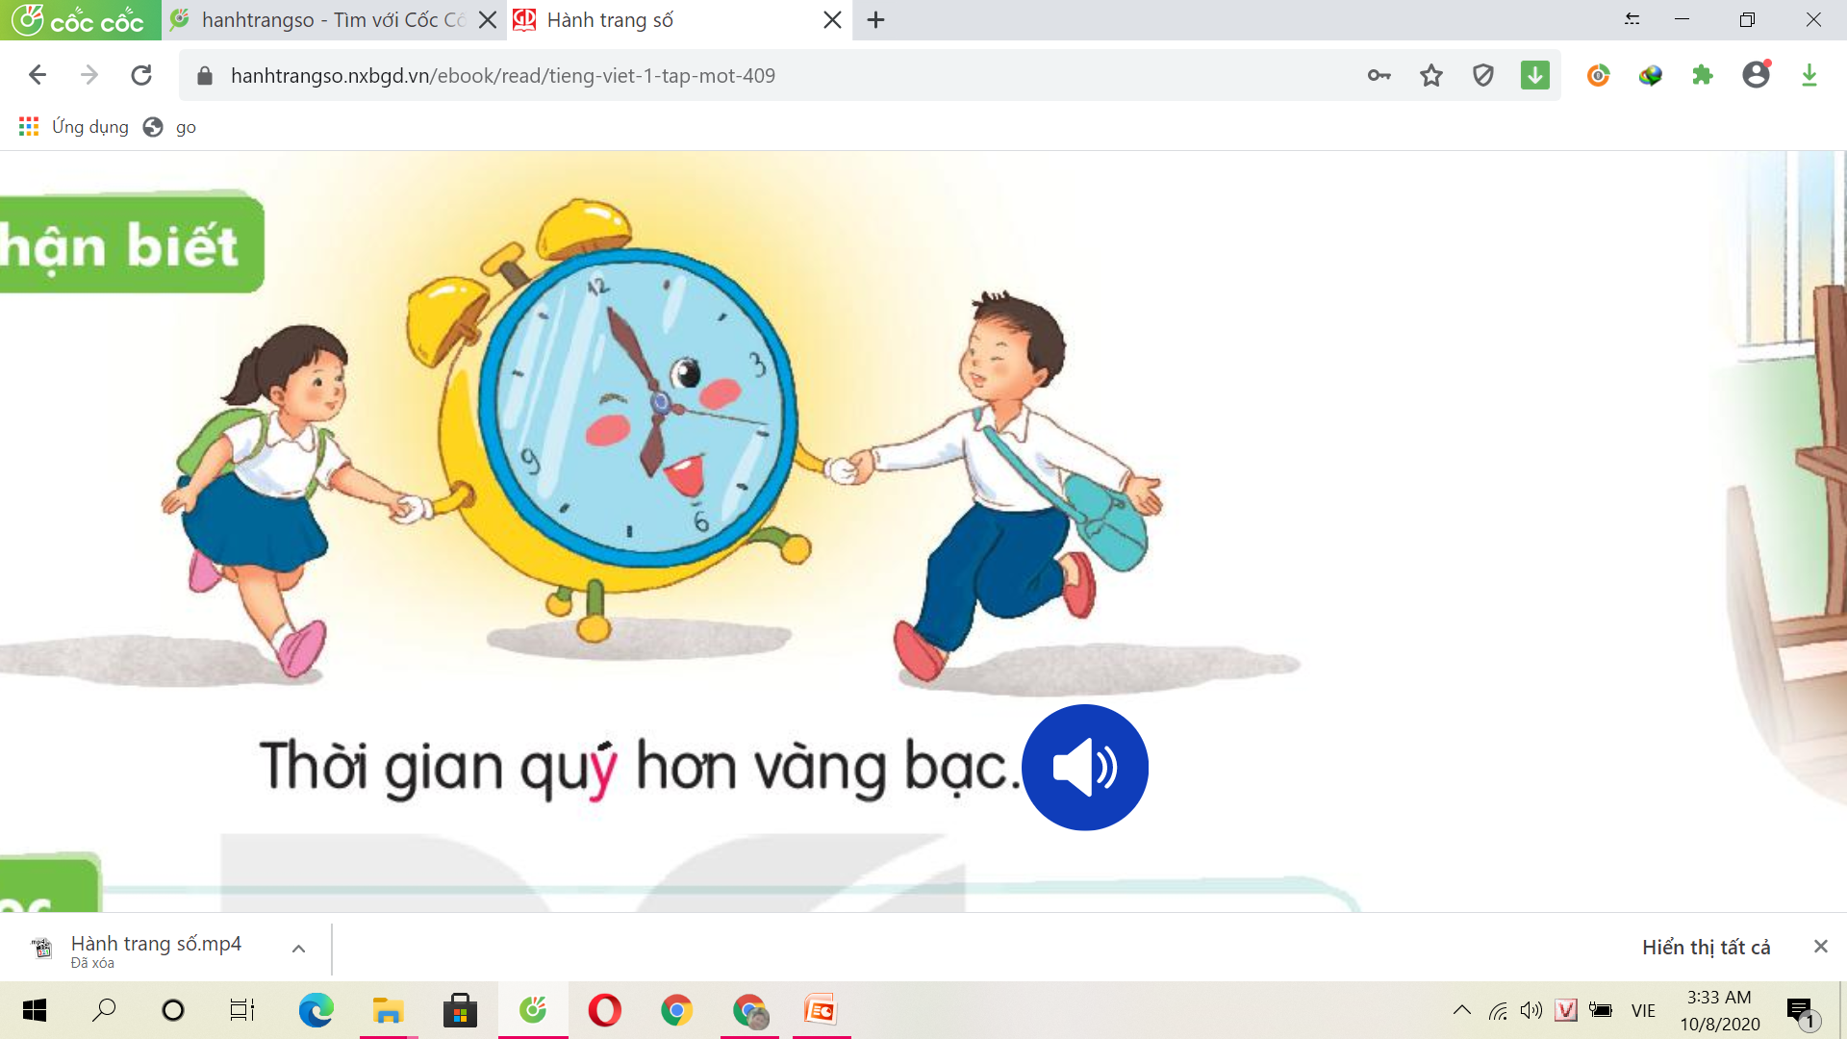
1
Nhận biết
Thời gian quý hơn vàng bạc.
y

Slide 7



Thứ Tư ngày 23 tháng 10 năm 2024
Tiếng Việt
Bài 28: Y y (tiết 1)

Slide 8



y

Slide 9

Đọc
2
y
qu
y
quý
y

Slide 10
Đọc
2
y
y
y
y
quy quỳ quý quỹ quỵ ý
y
y

Slide 11


y tá
y

Slide 12
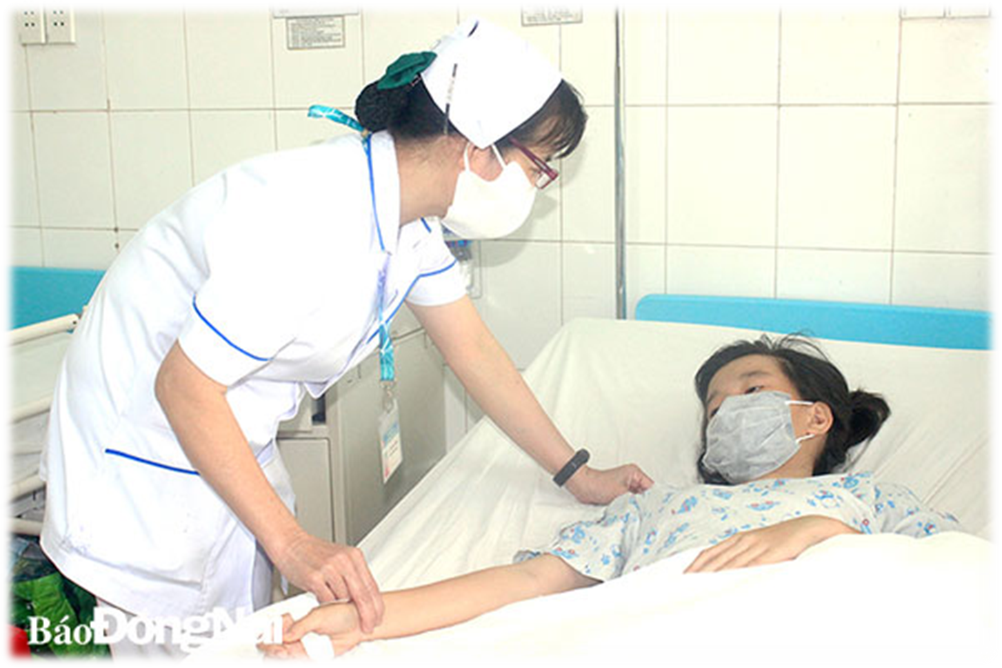
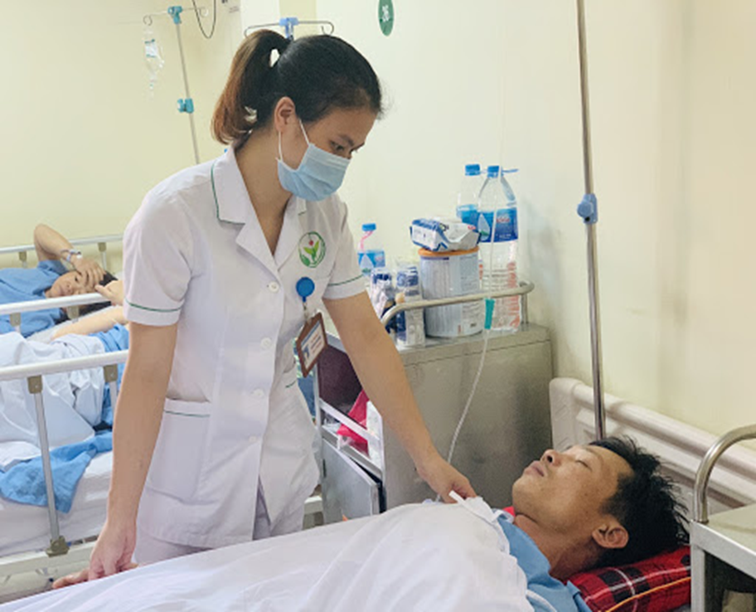

Slide 13

dã quỳ
y

Slide 14


Slide 15

đá quý
y

Slide 16


Slide 17



2
Đọc
y
y tá
dã quỳ
đá quý
y
y

Slide 18



2
Đọc
y
y
qu | y
quý
y
quy quỳ quý quỹ quỵ ý
y tá
đá quý
dã quỳ

Slide 19

NGHỈ GIẢI LAO

Slide 20
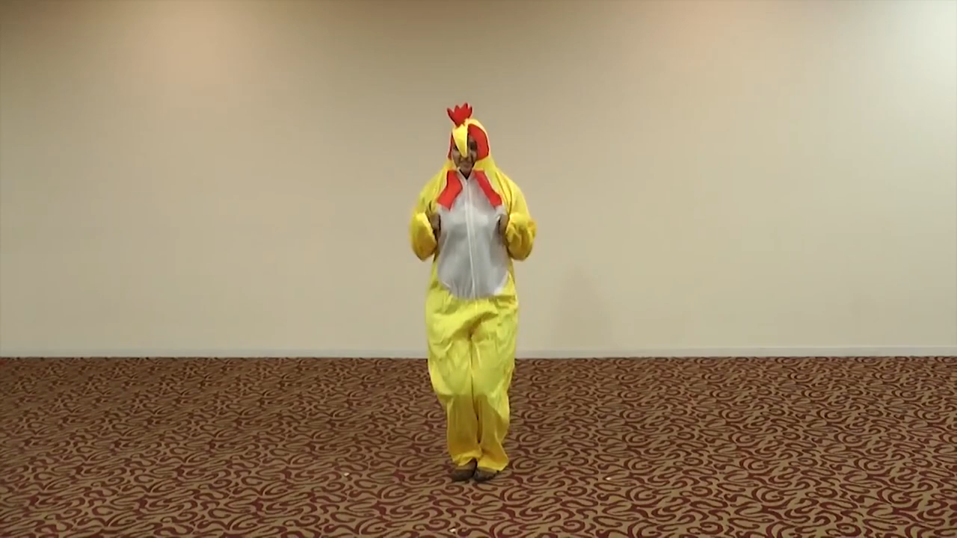

Slide 21
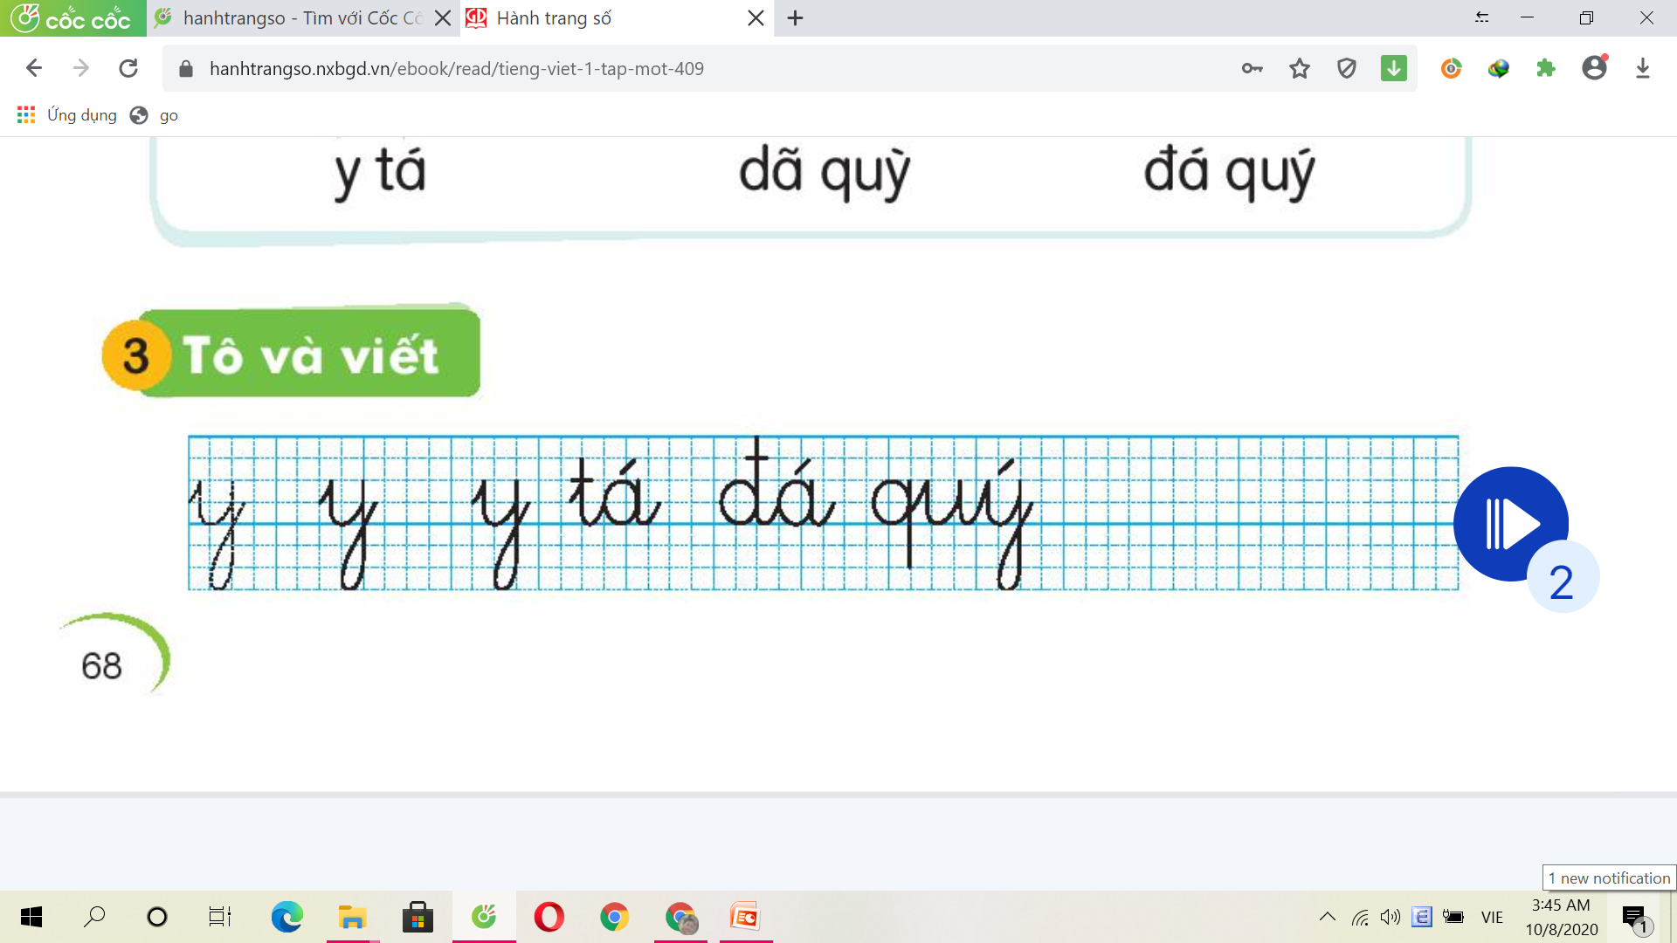
Tô và viết
3

Slide 22
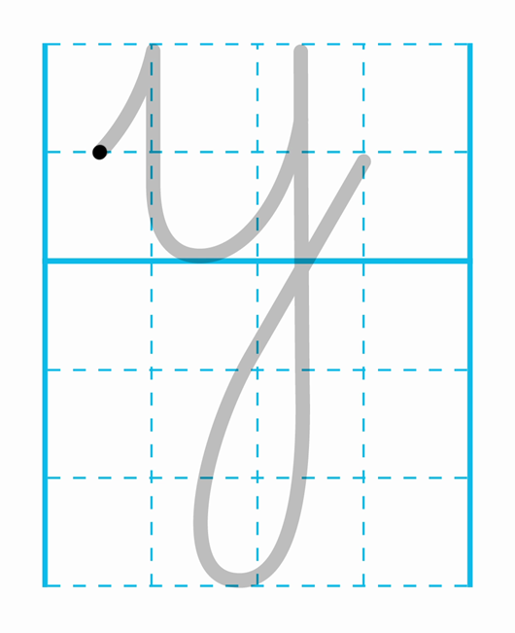
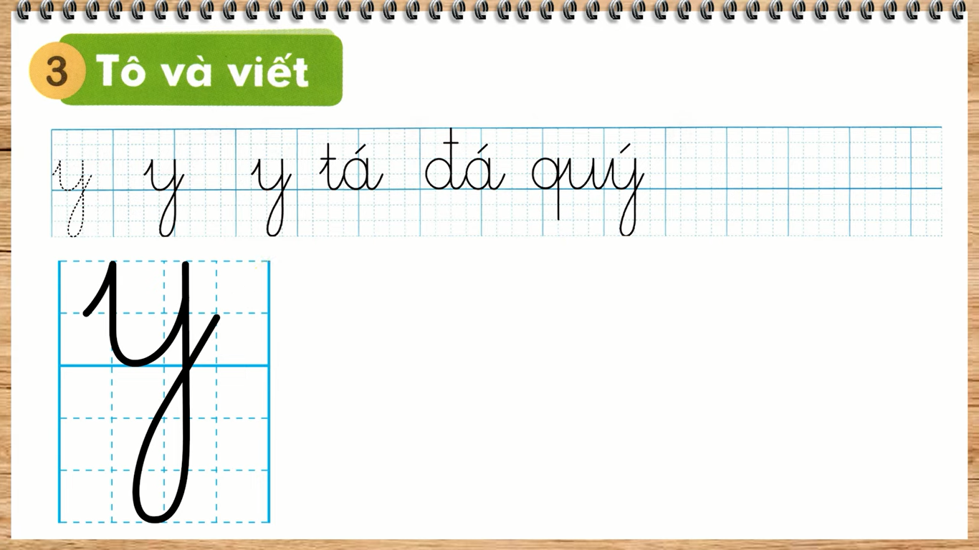
3
Tô và viết

Slide 23
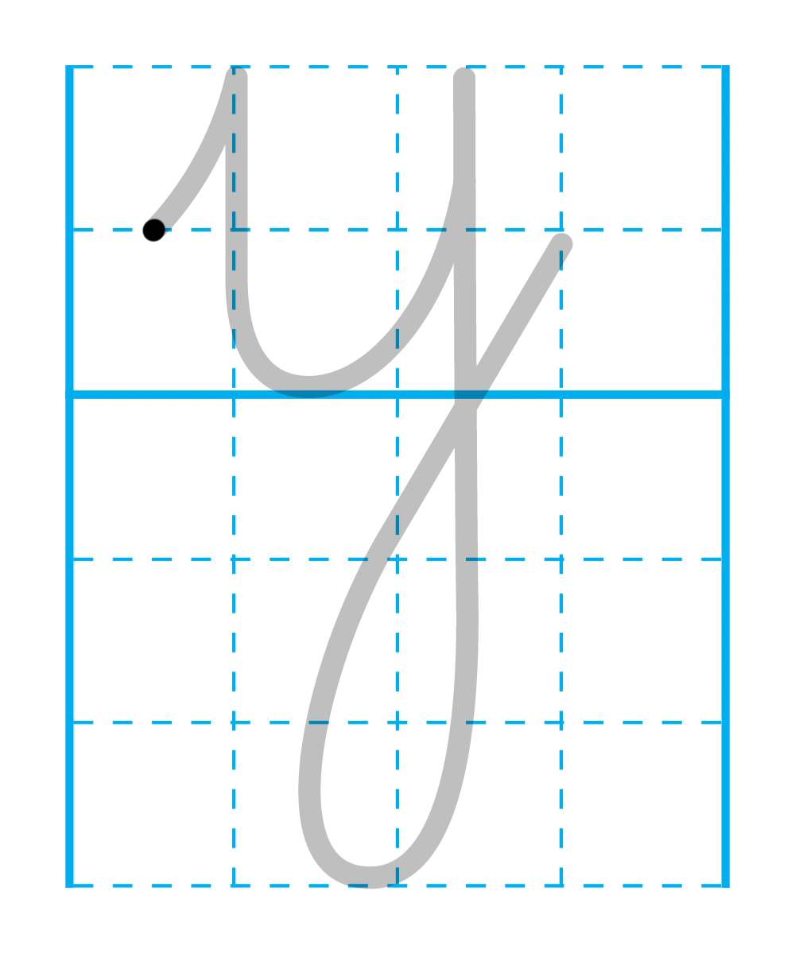


Slide 24



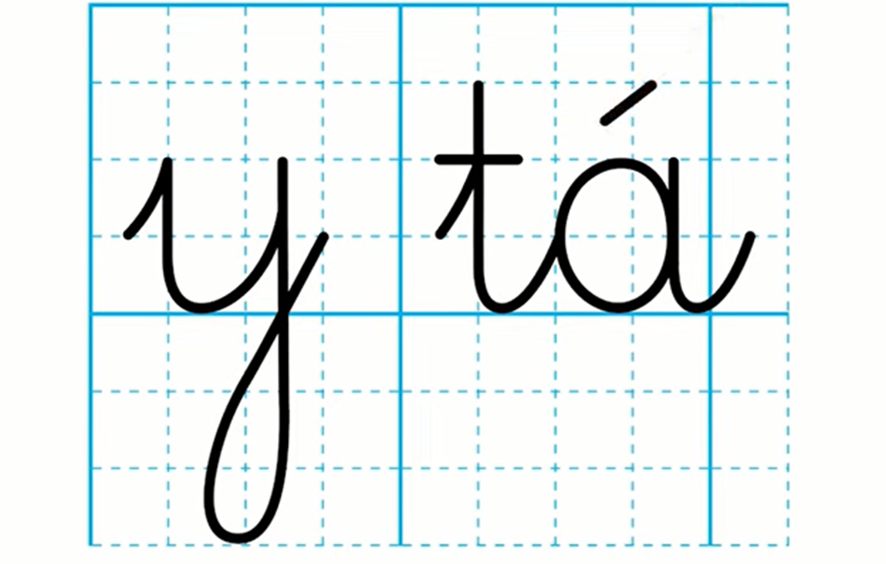

Slide 25



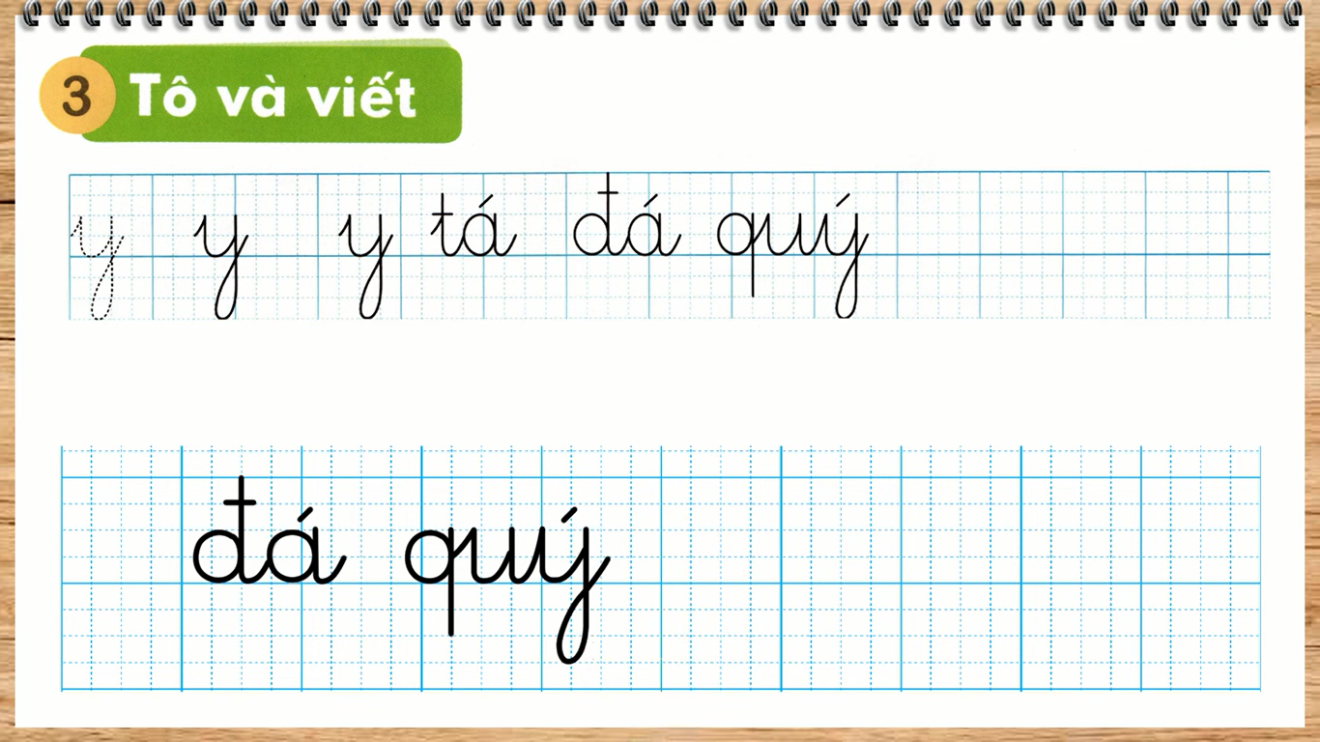

Slide 26


Slide 27
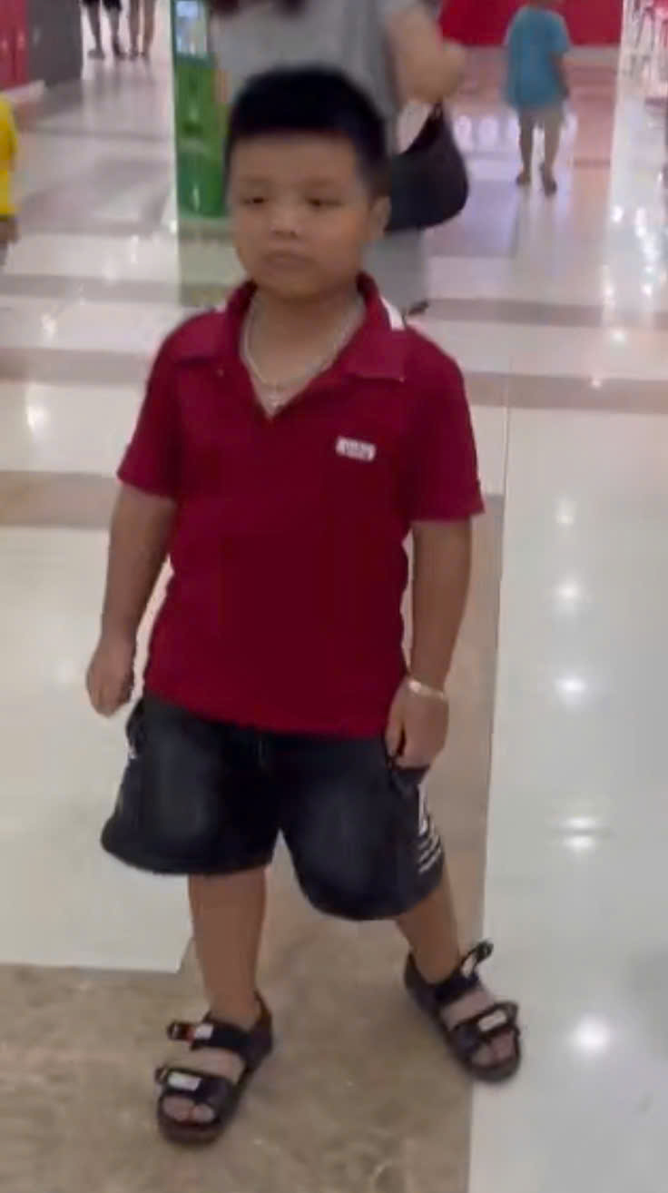
Bạn Tý

Slide 28
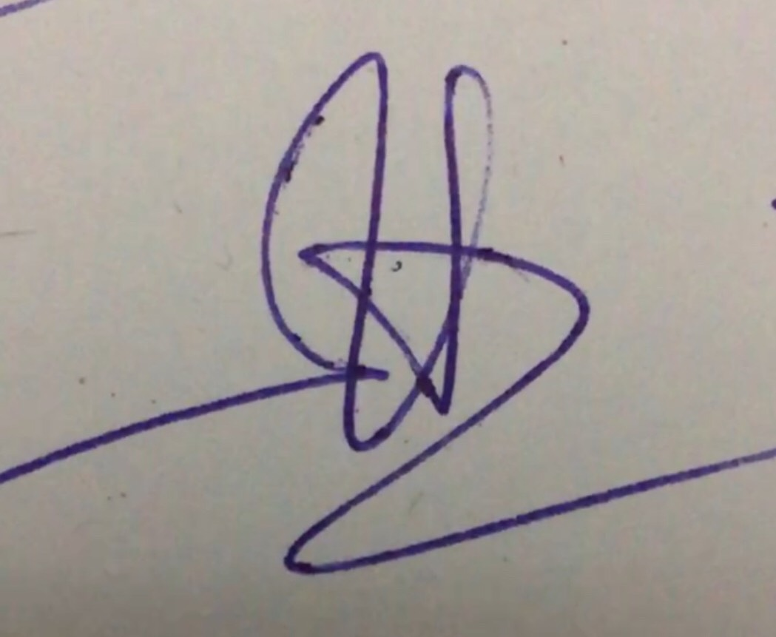
chữ ký

Slide 29

con thuyền

Slide 30

thủy thủ

Slide 31
2
Đọc
y
qu | y
quý
y
quy quỳ quý quỹ quỵ ý
y tá
dã quỳ
đá quý

Slide 32

Giải lao

